Slide 1

FH Kufstein tirol University of Applied Sciences

Slide 2
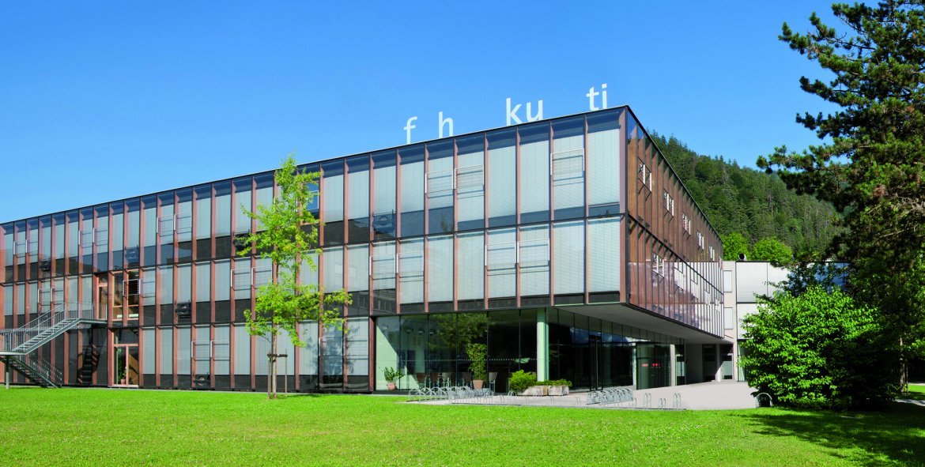


Project Data Explorer
Smart Products & Solutions Project Data Explorer Mohne - NASA SPS bb17, SS 2018

Slide 3
Team 2018
Duregger Anna
Gruber Christian
Jungwirth Christoph
Möbes Maximilian
Paula Ludwig
Wiesmüller Markus
Smart Products & Solutions Project Data Explorer Mohne - NASA SPS bb17, SS 2018

Slide 4
Voraussetzungen
Eigenschaften des Fahrzeugs:
Fahrmodus
Autonom (cloud-based, MATLAB, Ultraschall)
Telemetrie-Daten erfassen und übertragen (MATLAB)
CPU-Temp., Speicher Verbraucht, Datenübertragung
Geschwindigkeit
Beschleunigungsdaten
Bild
Datenerfassung
Umweltbedingungen
Magnetfeld
Temperatur
Absolutdruck
Feuchtigkeit
Digitaler Zwilling (MATLAB)
Fahrzeug / Drohne
Simulation
Raspberry Pi & Arduino
Tracks
Ferngesteuert (Vorgabe einer Abfolge von Sektoren)
Autonomes Fahren
Smart Products & Solutions Project Data Explorer Mohne - NASA SPS bb17, SS 2018

Slide 5
Design Konzept
Anforderungen im Rahmen des „Kunden“ NASA:
Funktional → Einsetzbar für verschiedene Anforderungen / Missionen
Wendig → Navigation in engen Höhlen und schwierigen Oberflächen
Universell → Einsatz auf verschiedenen Himmelskörpern
Gewicht → Flexibel in unterschiedlichen atmosphärischen Bedingungen
Smart Products & Solutions Project Data Explorer Mohne - NASA SPS bb17, SS 2018

Slide 6
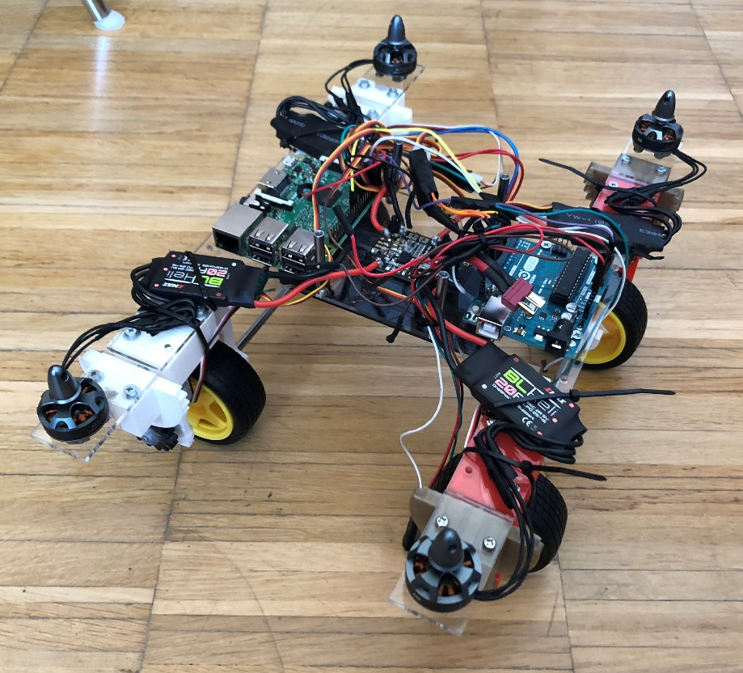
Design Konzept
Drehbar gelagerter Motor → Flugmodus & Antrieb für beide Fortbewegungsarten
4 Reifen → Fortbewegung am Boden
Smart Products & Solutions Project Data Explorer Mohne - NASA SPS bb17, SS 2018

Slide 7
Technische Designsicht (Explosionszeichnung)
Nachfolgend sind zwei Explosionszeichnung angefügt, um einen Eindruck der Komplexität des technischen Designs zu gewähren.
Um der „perfekten“ Drohne gerecht zu werden, wurden folgende Designschwerpunkte, welche zugleich technische Vorteile mit sich bringen, ausgearbeitet:
Individuelle Gehäuse zum Schutz der Steuergeräte
Modulares Sensorplattenkonzept → Mohne ist anpassbar!
Kohlefaserbauteile zur Gewichtsoptimierung

Slide 8
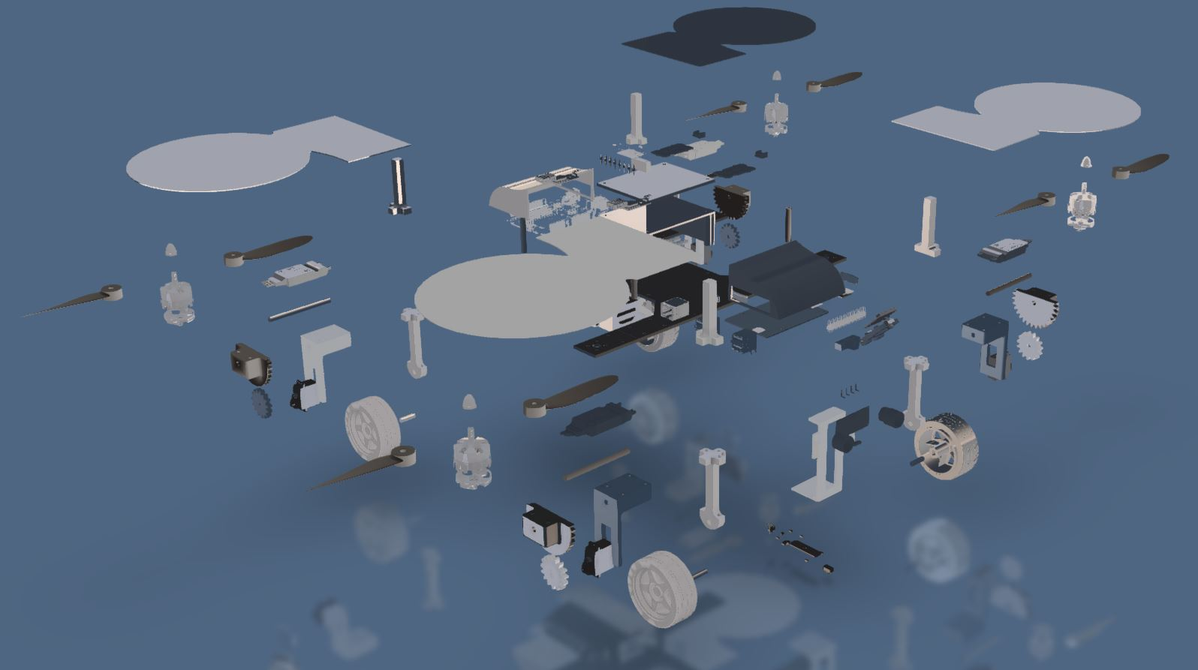
Technische Designsicht (Explosionszeichnung)

Slide 9
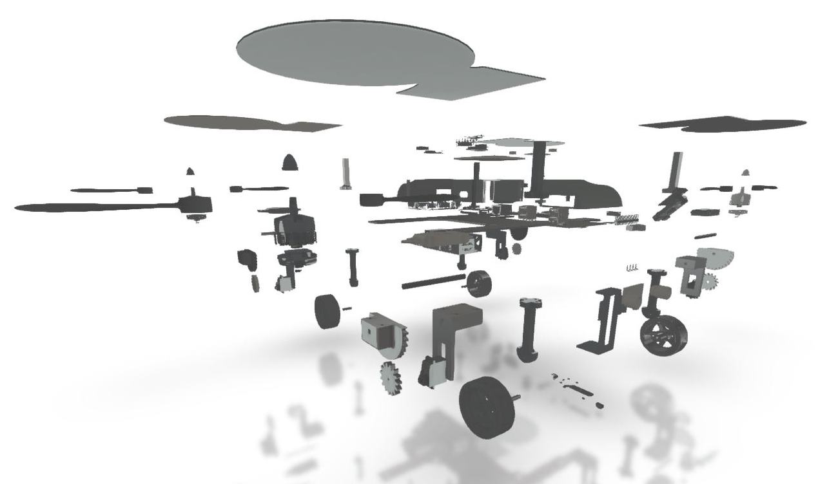
Technische Designsicht (Explosionszeichnung)

Slide 10
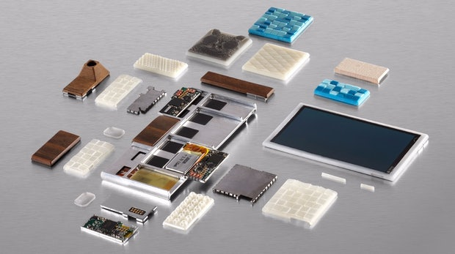
Modulare Sensorplatten
Ein Designschwerpunkt ist das modulare Konzept zur Sensoranbindung, analog zu nebenstehendem Bild.
Nachfolgende Bilder erklären das modulare Design zur Anbringung verschiedenster Sensorplatten. Montage mit lediglich 4 Schrauben möglich. Begrenzung ausschließlich durch die Anzahl verfügbarer Signalpins an den Steuergeräten.

Slide 11
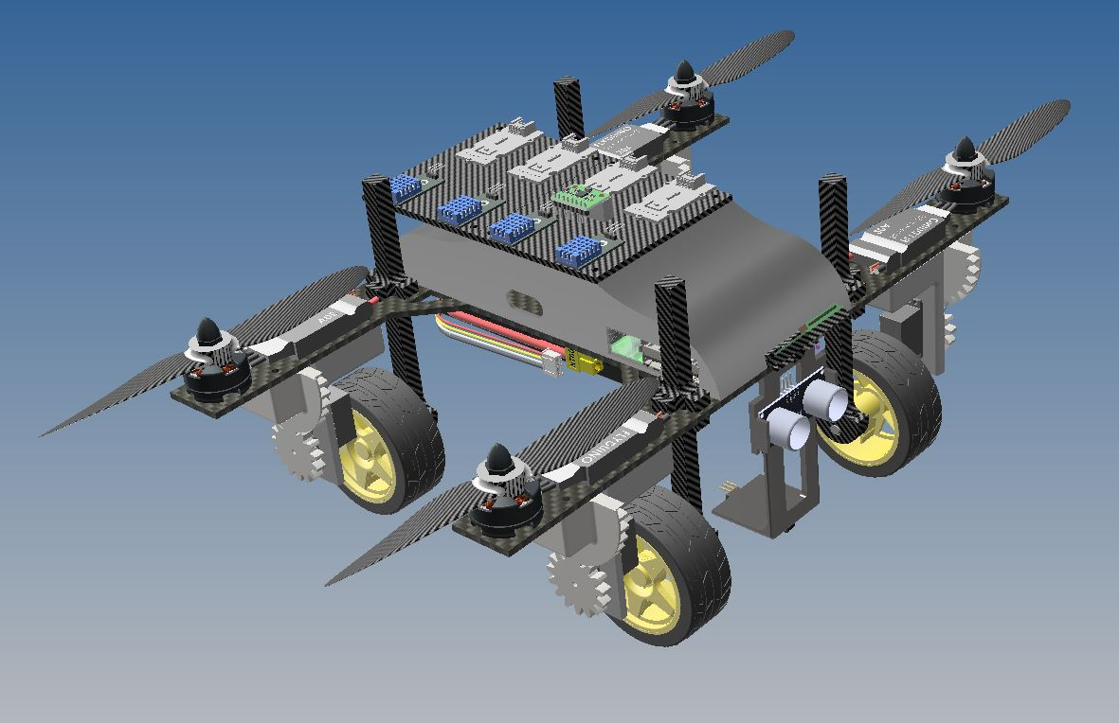
Modulare Sensorplatten

Slide 12
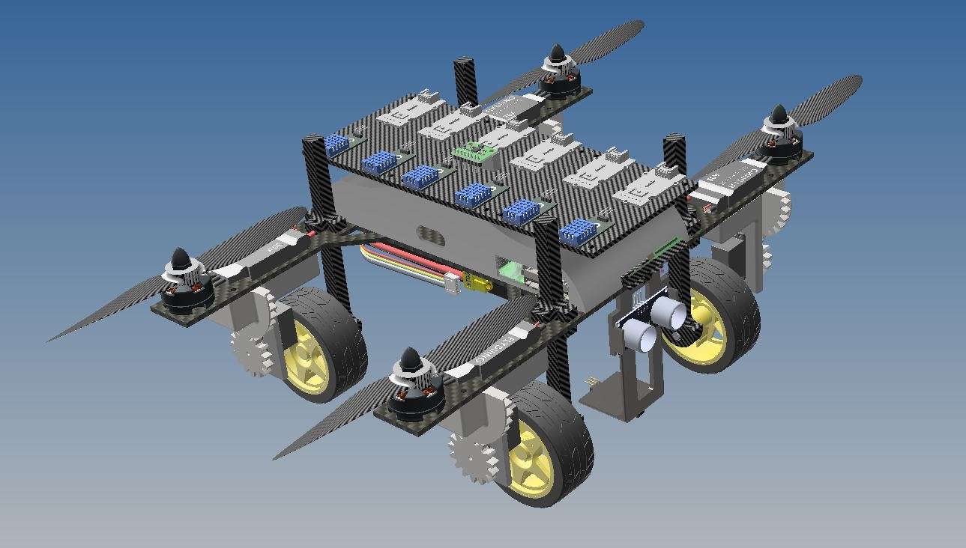
Modulare Sensorplatten

Slide 13
Die „perfekte“ Mohne - Rendering
Nachfolgend die perfekte Mohne in gerenderten Bildern
Technische Umsetzung von Solarpanels zum Laden des LiPo Akkumulators ergänzen nicht nur das subjektive Designempfinden, sondern bieten zeitgleich eine funktionale Ergänzung, wodurch die Ansprüche des Kunden „NASA“ befriedigt werden.
Ein weiteres Design- als auch technisches Element ist der umfangreiche Einsatz von Kohlefaser. Dieser bringt sowohl einen modernen Designeffekt, als auch eine Gewichtsoptimierung mit sich.

Slide 14
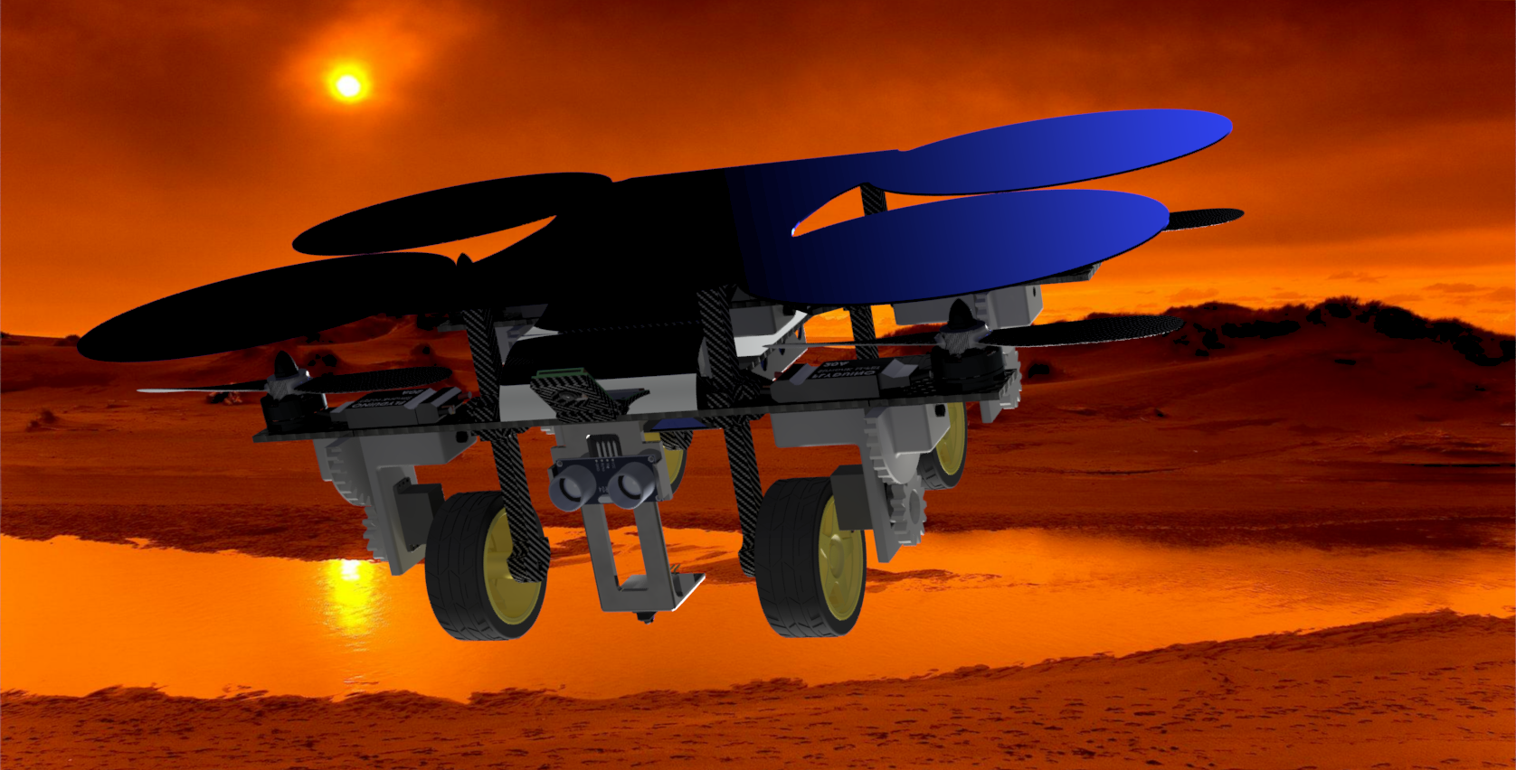
Die „perfekte“ Mohne - Rendering

Slide 15
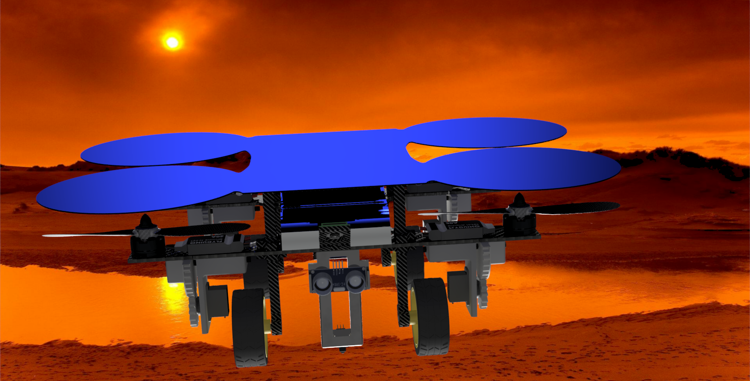
Die „perfekte“ Mohne - Rendering

Slide 16

Hardware
In der Drohne sind folgende Teile verbaut:
Grundplatte (Basis für alle Aufbauten)
Arduino Uno
Raspberry Pi 3
4 Esc´s
4 Motoren (brushless)
4 Reifen
4 Servomotoren
Drehbar gelagerte Halterung für die Servos / Motoren
1 Ultraschallsensoren
Kamera
Power Distribution Board
MPU 6050
Gyroskop
Line Tracking Sensor
Smart Products & Solutions Project Data Explorer Mohne - NASA SPS bb17, SS 2018

Slide 17
Software
Programmiersprache: Python 3 (Raspberry) & C (Arduino)
I2C zwischen Arduino und Raspberry Pi 3
Bildaufnahme bei Auftreffen auf Hindernis (Upload auf Twitter, Mohne_2.0)
Steuerung der vier Motoren über die Esc´s
Steuerung der beweglichen Motorhalterungen
Fernsteuerung über Pfeiltasten am Laptop
Abstandsmessung (Ultraschallsensor) für autonomes Fahren
Samba Server auf dem Raspberry Pi
Line Tracker
Beschleunigung + Kräftemodell via Digitaler Zwilling (Position im Raum, etc.)
Telemetriedaten Upload auf ThingSpeak
Smart Products & Solutions Project Data Explorer Mohne - NASA SPS bb17, SS 2018

Slide 18
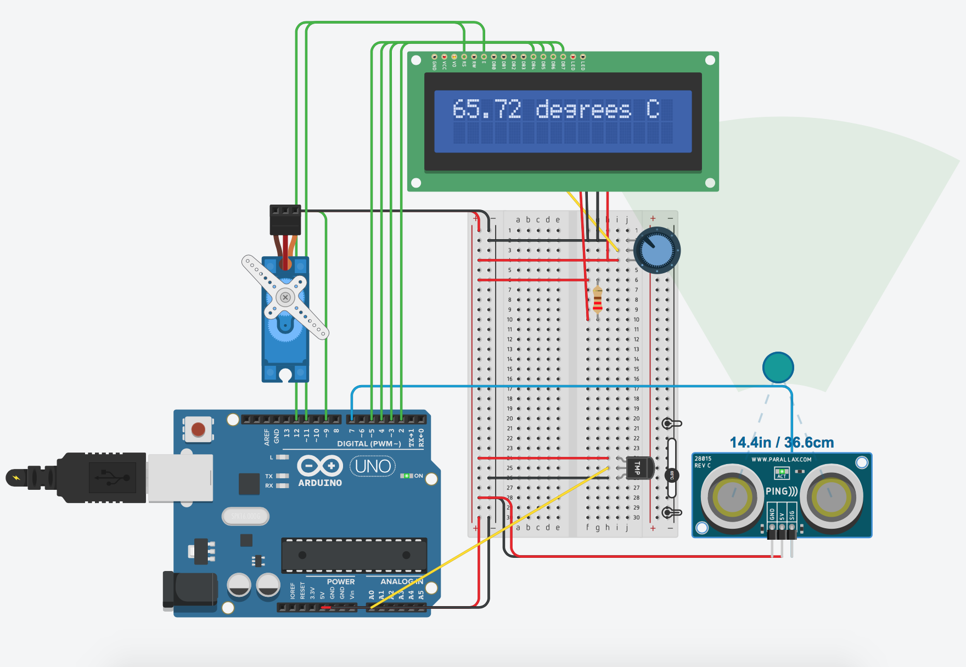
Simulation
Eingesetzte Sensoren:
Ultraschallsensor (d <= 50 cm)
Temperatursensor
Drehung der 4 Servos
Die Simulation ist die Grundlage für das echte Model.
Smart Products & Solutions Project Data Explorer Mohne - NASA SPS bb17, SS 2018

Slide 19

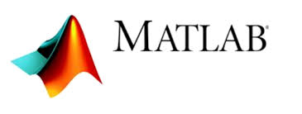
Datenübertragung
Tool für die Datenübertragung ThingSpeak & MATLAB
Protokoll zur Übertragung MQTT
Zu Übertragende Daten:
Temperatur (Umgebung & CPU)
Position im Raum
Luftfeuchtigkeit
RAM-Auslastung
Data Up- und Download (Raspberry Pi)
Smart Products & Solutions Project Data Explorer Mohne - NASA SPS bb17, SS 2018

Slide 20
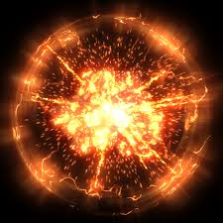
Ein neuer Stern geht auf….
Smart Products & Solutions Project Data Explorer Mohne - NASA SPS bb17, SS 2018

Slide 21
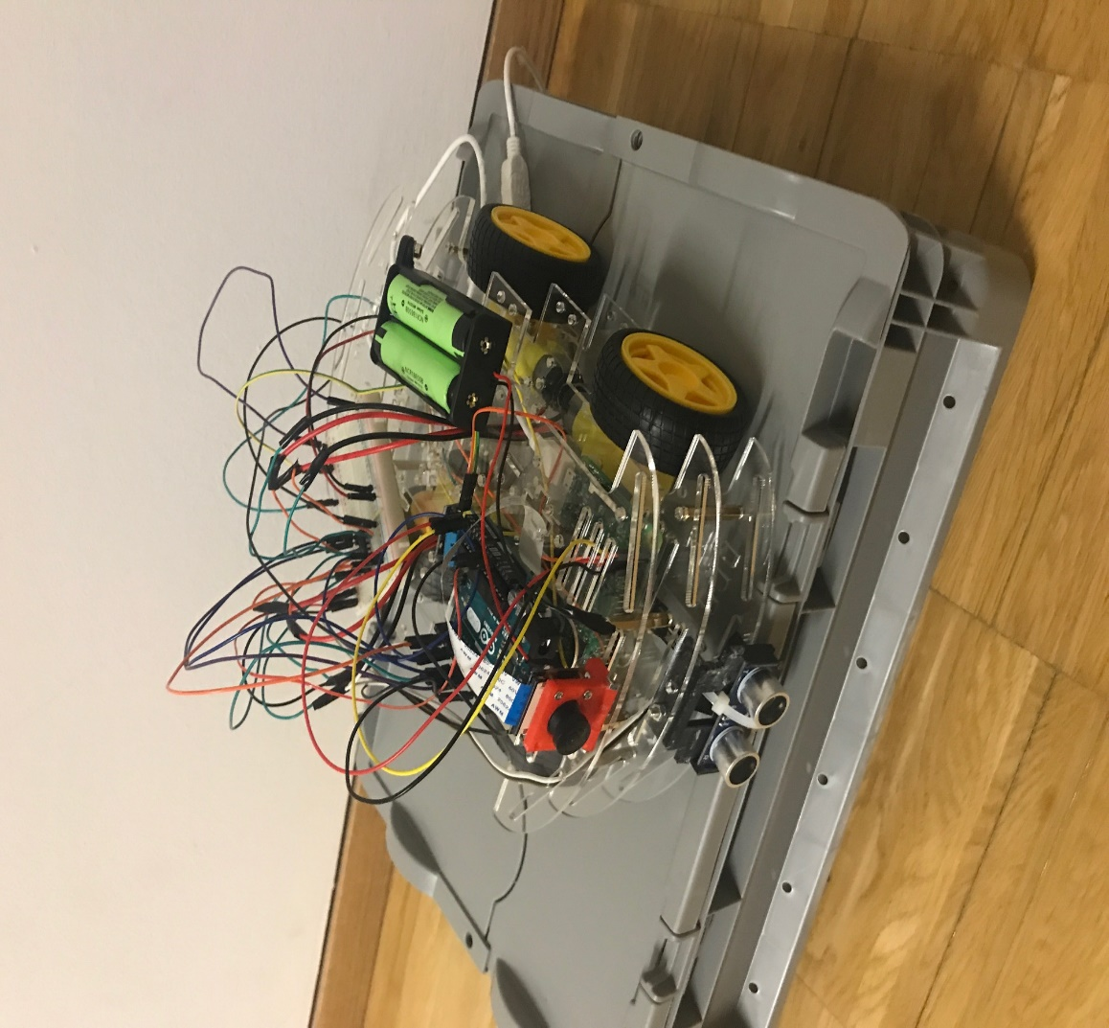
Ein neuer Stern geht auf….
Smart Products & Solutions Project Data Explorer Mohne - NASA SPS bb17, SS 2018

Slide 22

Lessons Learned
Einen Plan B zu haben ist sehr sinnvoll / notwendig
Bei der Projektgestaltung durch die FH war nicht klar welchen Zeitaufwand das beinhaltet
Flexibel und schnell an die neuen, meist widrigen Gegebenheiten anpassen
Fokus als Team besser gesetzt
Die richtigen Dinge umgesetzt
Individuelle Fähigkeiten verbessert
👉🏽
👉🏽
👉🏽
🤓
🤓
🤓
Smart Products & Solutions Project Data Explorer Mohne - NASA SPS bb17, SS 2018

